Slide 1
Análisis de estabilidad del Péndulo de Kapitza
Juan Pablo Vera
Profesor: Benjamín Herrmann
Auxiliares: Diemen Delgado C.
Nicolás Torres U.

Slide 2
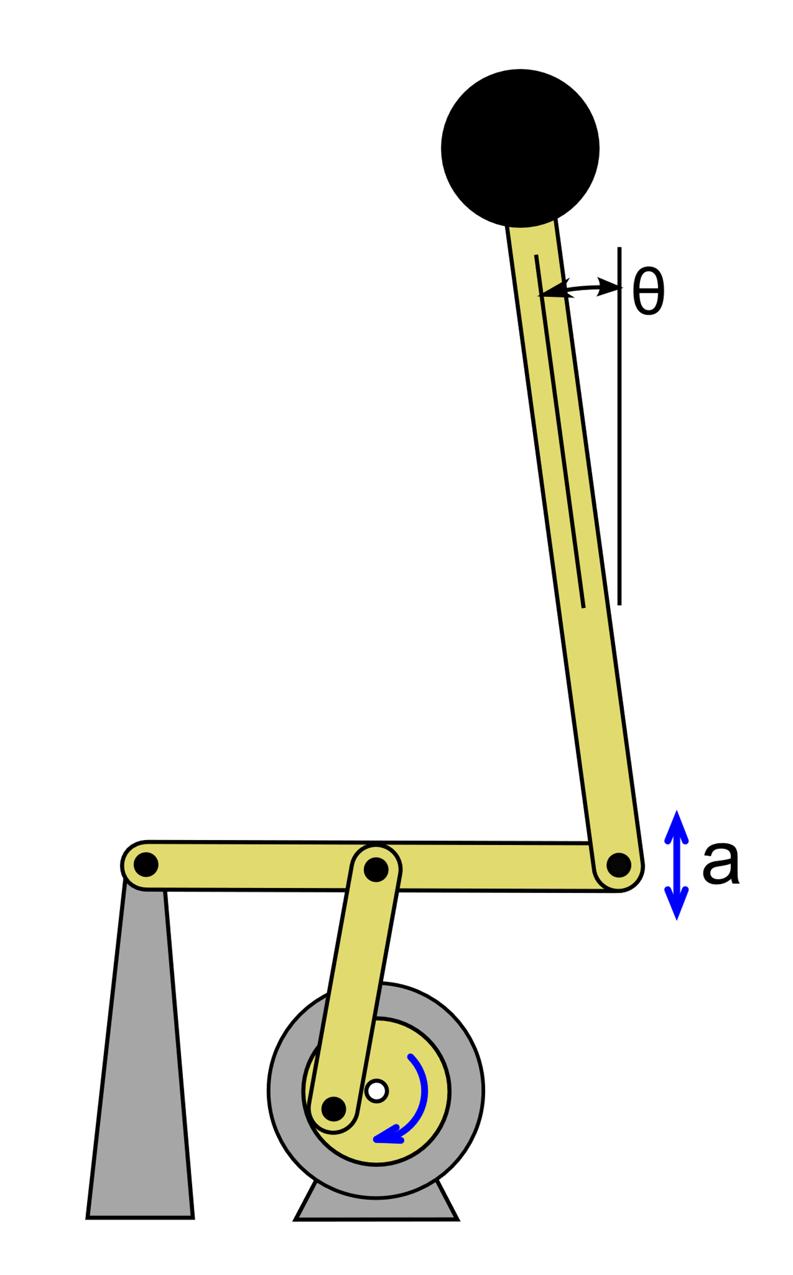
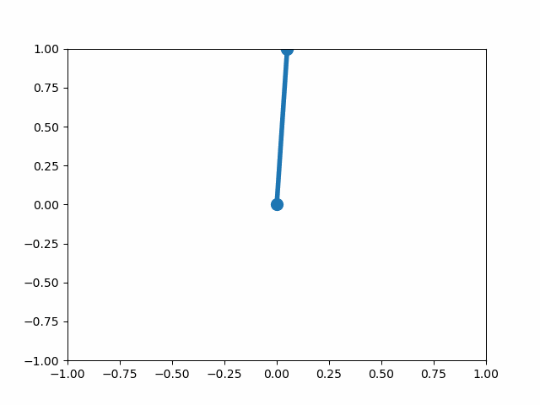
Problema original
Péndulo de largo variable, de forma sinusoidal.
El punto de equilibrio cambia.
Ejemplo ilustrativo.

Slide 3
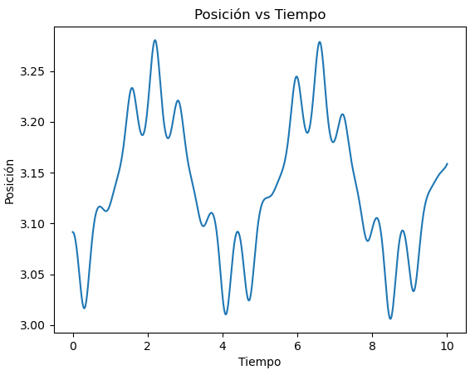
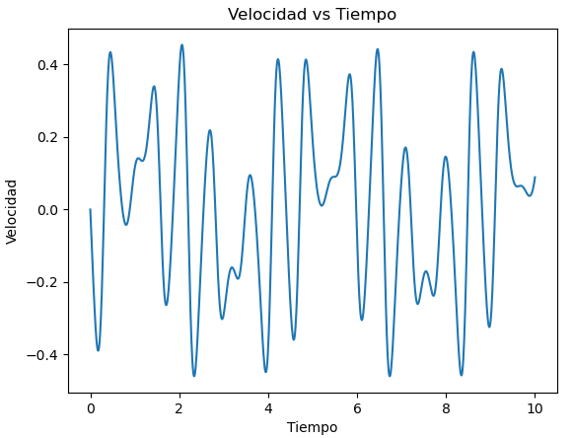
Complejidad: el comportamiento es caótico

Slide 4
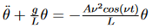
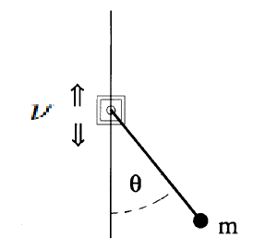

Modelamiento matemático
Ecuación de movimiento linealizada:
A la ecuación de movimiento homogénea del péndulo se le añade el forzamiento, equivalente al largo variable.
Hay dos puntos de equilibrio: $θ=0, y θ=π$.
Sin embargo, existe una ecuación equivalente más estudiada.

Slide 5
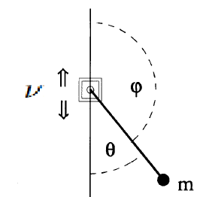
Modelamiento matemático
Cambios de variable:
Ecuación de Mathieu:
La ecuación más general estudiada corresponde a la ecuación de Mathieu.
Se introducen los cambios de variables, para estudiar el comportamiento respecto a la nueva posición de equilibrio.

Slide 6
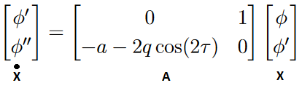

Análisis de Floquet
El sistema se reescribe de la forma $\dot{x}=Ax$
Se forma una matriz X(t) con las soluciones. Para esto se realiza una integración numérica barriendo parámetros a y q.
El sistema es no autónomo, lo que motiva un nuevo tipo de análisis.
La matriz A es periódica.

Slide 7

Se construye la matriz de monodromía de la forma $M=X\left(T\right)X^{−1}\left(0\right)$. Viene de la relación $X\left(t+T\right)=X\left(t\right)M.$
En este caso, se toma X(t) como la amplitud, y se compara la amplitud final tras un período de oscilación del forzamiento con la amplitud inicial.

Slide 8
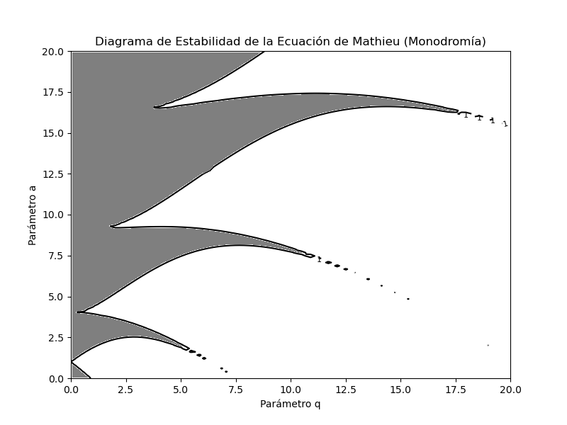
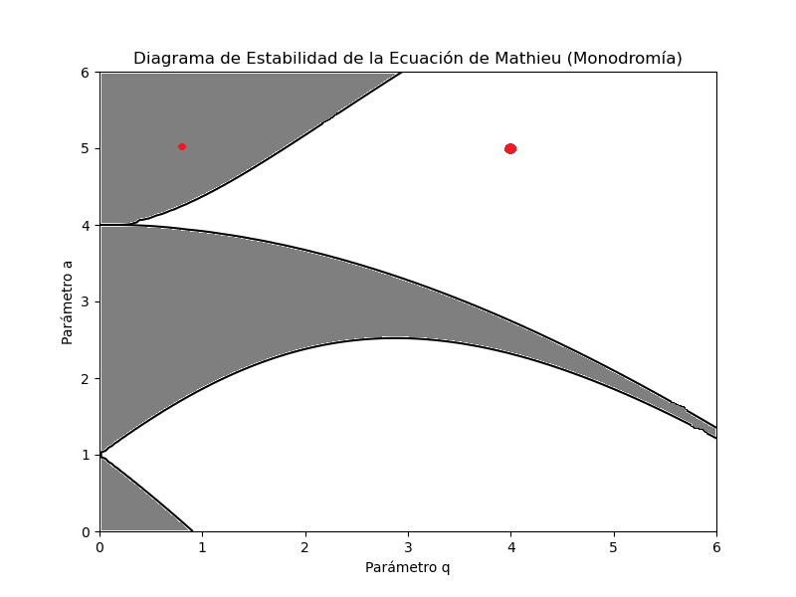
Diagrama de estabilidad
Las zonas sombreadas corresponden a comportamiento estable.
Los puntos rojos son zonas que se compararán.

Slide 9
Comparación: Animaciones

Slide 10
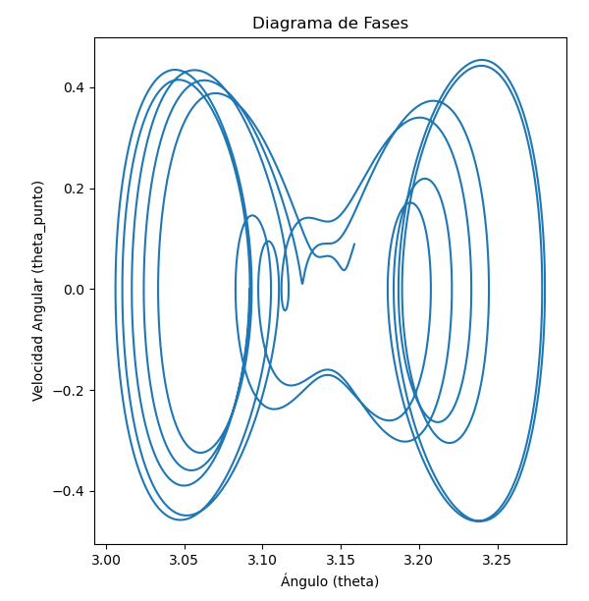
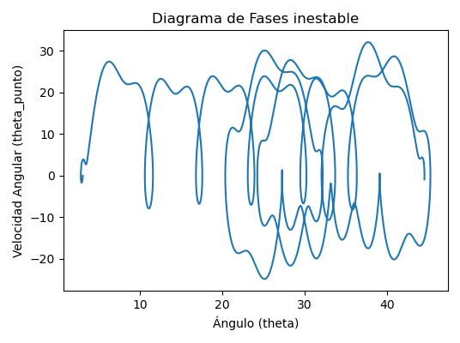
Comparación: Diagramas de fases

Slide 11
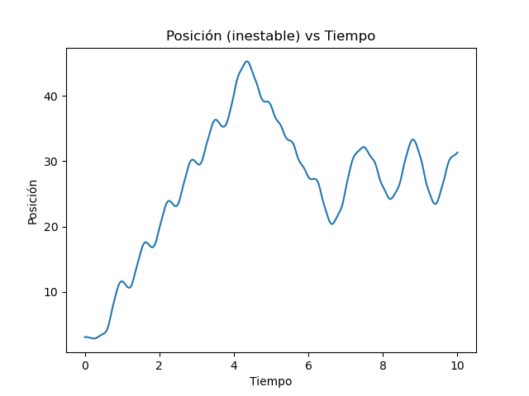
Comparación: Posiciones

Slide 12
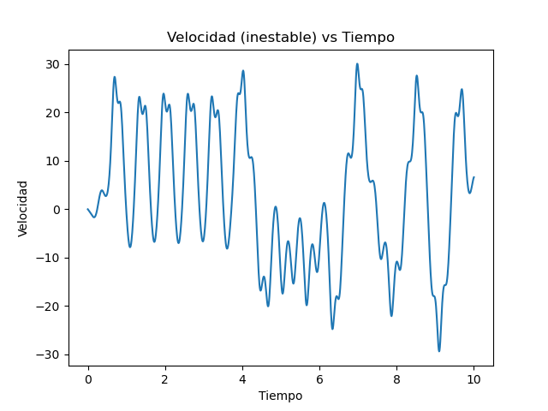
Comparación: Velocidades

Slide 13
Conclusiones
El sistema estudiado es un sistema dinámico simple con propiedades interesantes.
Aparece un nuevo punto de equilibrio estable a partir de una perturbación.
El comportamiento es sensible frente a variaciones de la perturbación.

Slide 14
Análisis de estabilidad del Péndulo de Kapitza
Juan Pablo Vera
Profesor: Benjamín Herrmann
Auxiliares: Diemen Delgado C.
Nicolás Torres U.

